Slide 1
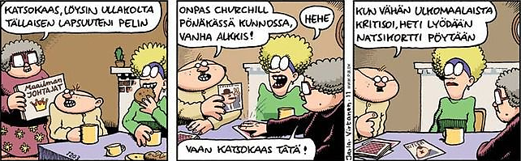
ÄI4 Vaikuttaminen ja argumentaatio

Slide 2
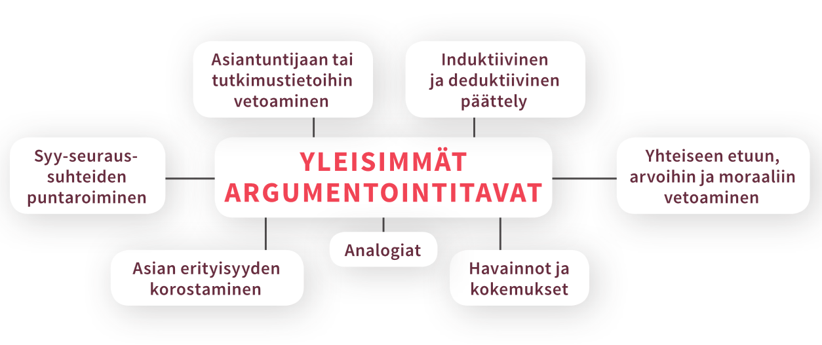

Slide 3
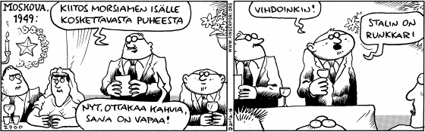
RETORIIKKA (Tekstioppi s. 48–52)
= vaikuttamisen taito, joka koostuu
Argumentaatiosta eli todistelusta eli väitteiden ja perustelujen esittämisestä
Retorisista keinoista eli väitteiden ja perustelujen kielellisestä ilmaisutavasta.

Slide 4
ARGUMENTOINTI
todistelua, tavoitteellista toimintaa, jonka avulla lukija tai kuulija yritetään saada jonkin asian puolelle tai sitä vastaan tai tekemään jotakin
vaikuttamista mielipiteisiin, uskomuksiin ja arvoihin
Koostuu
1) teesistä eli väitteestä (näkemys tai ehdotus, jota tekstin tekijä ajaa) JA
2) argumenteista eli perusteluista ja retorisista keinoista (syyt, joiden perusteella teesi pitäisi uskoa)
Ihmisen täytyy nukkua syvää unta (teesi), jotta hänen aivonsa elpyisivät (argumentti).
Lähde mun kans ens viikolla Paviljonkiin! (teesi) Pyhimys ja Saimaa tulee vihdoin Jyväskylään ja uudella levyllä on kivasti melodioitakin ja vähemmän namedroppausta. (argumentti)
Eikö meidän pitäisi nyt nimenomaan kuluttaa (teesi), jotta yhteiskunta nousisi jaloilleen (argumentti)?

Slide 5
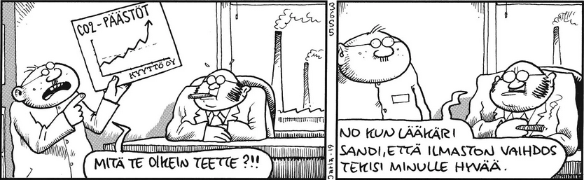
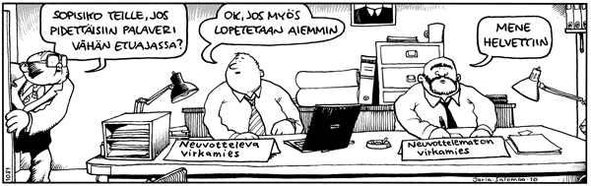
Esisopimukset
Taustaoletukset
tekstin ulkopuolella vallitsevat arvot, normit, käsitykset, ihanteet, uskomukset ja ideologiat joita ei tarvitse perustella, sillä lukijan oletetaan hyväksyvän ne itsestään selvästi
linkki väitteen ja argumentin välillä
esim. ihmisarvo, lasten oikeudet, tasa-arvo…
lukijan taustatiedot
se, mistä lukijan voidaan olettaa olevan samaa mieltä
esim. syvän unen tarpeesta puhuttaessa itsestäänselvyys, että ihmiset nukkuvat ja tietävät, mitä uni on

Slide 6
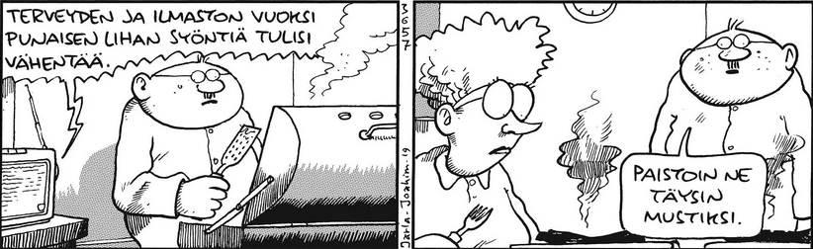
Teesi: Ihmisen täytyy nukkua syvää unta,
Argumentti: – – jotta hänen aivonsa elpyisivät.
Taustaoletus: Aivojen elpyminen on tavoiteltavaa.
Teesi: Lähde mun kans ens viikolla Paviljonkiin!
Argumentti: Pyhimys ja Saimaa tulee vihdoin Jyväskylään ja uudella levyllä on kivasti melodioitakin ja vähemmän namedroppausta.
Taustaoletus: Pyhimyksen kuuleminen ja näkeminen on antoisaa.
Teesi: Eikö meidän pitäisi nyt nimenomaan kuluttaa,
Argumentti: jotta yhteiskunta nousisi jaloilleen?
Taustaoletus: Yhteiskunta ei ole nyt jaloillaan, mutta sen jaloilleen nousu on toivottavaa.

Slide 7
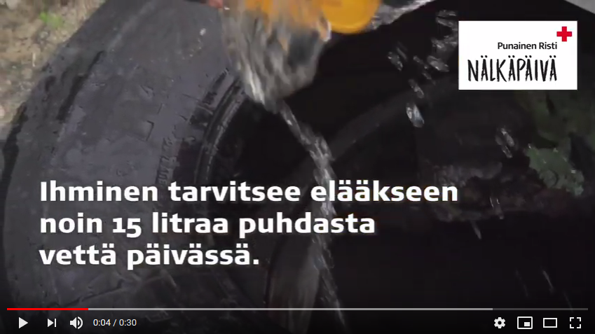
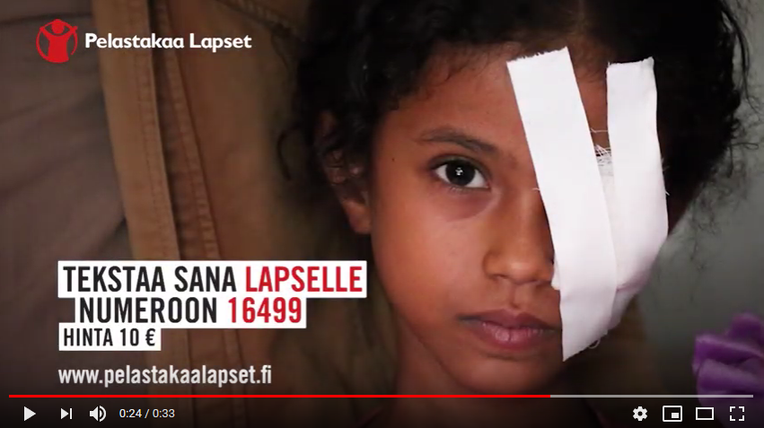
Mikä on Pelastakaa lapset ry:n mainoksen teesi ja miten sitä perustellaan? Entä mainoksen tavoite ja kohderyhmä? Esisopimukset ja taustaoletukset?
https://www.youtube.com/watch?v=zabXQuMo6Ik

Slide 8
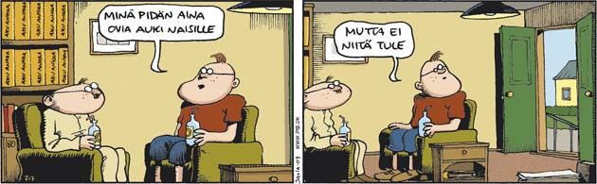
Argumentoinnin tapa usein kytköksissä kontekstiin, kohderyhmään,tekstilajiin, vastaväitteisiin:
→ eri argumentit naisille, miehille, nuorille suunnatuissa lehdissä
→ lapsille, nuorille, vanhuksille eri perustelut, esim. vetoaminen erilaisiin hyötyihin
→ oikeistolaiselle, vasemmistolaiselle ja liberaalille ja konservatiiville eri argumentit
→ tieteellisessä tutkimuksessa eri perustelut kuin kolumnissa
→ ydinvoiman vastustajalle ja kannattajalle erilaista todistelua
→ tasa-arvoisen avioliittolain kannattaja vs. vastustaja toistensa vastaväitteitä kumoamassa

Slide 9
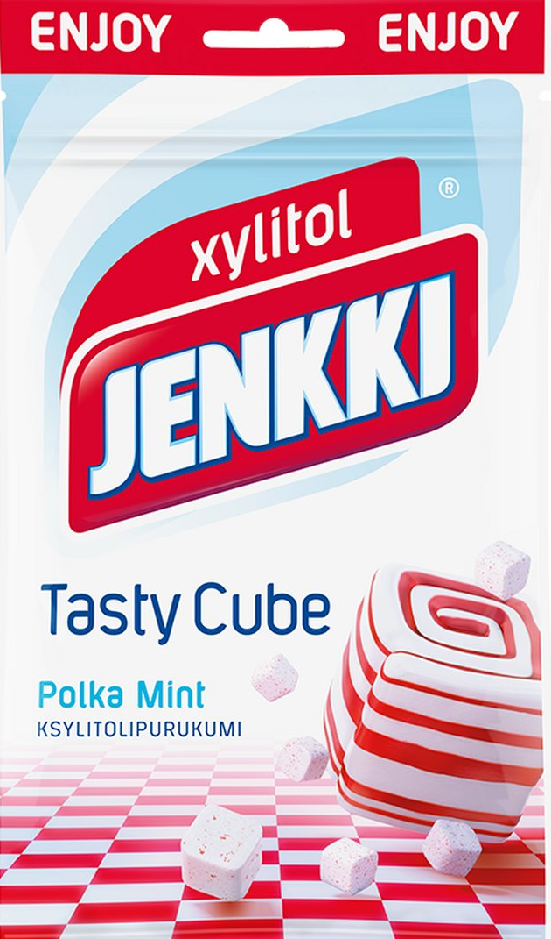

1) Auktoriteetti: arvovaltainen henkilö tai taho, asiantuntija, lähdeteos https://www.youtube.com/watch?v=wLSoMhU2rec
Presidentti Sauli Niinistö kertoi 29.10. Twitterissä syövänsä lihaa vain kerran viikossa. Presidentti antaa näin hyvää esimerkkiä siitä, kuinka omia elintapojaan voi helposti muuttaa paitsi terveellisemmiksi myös ekologisesti ja eettisesti kestävämmiksi.
(Hannele Vestola & Liisa Kuparinen, KSML, Mielipide)
→ Mihin auktoriteetti perustuu? Onko asiantuntija? Onko todellinen henkilö tai taho? Kenen etuja auktoriteetti tavallisesti ajaa?

Slide 10
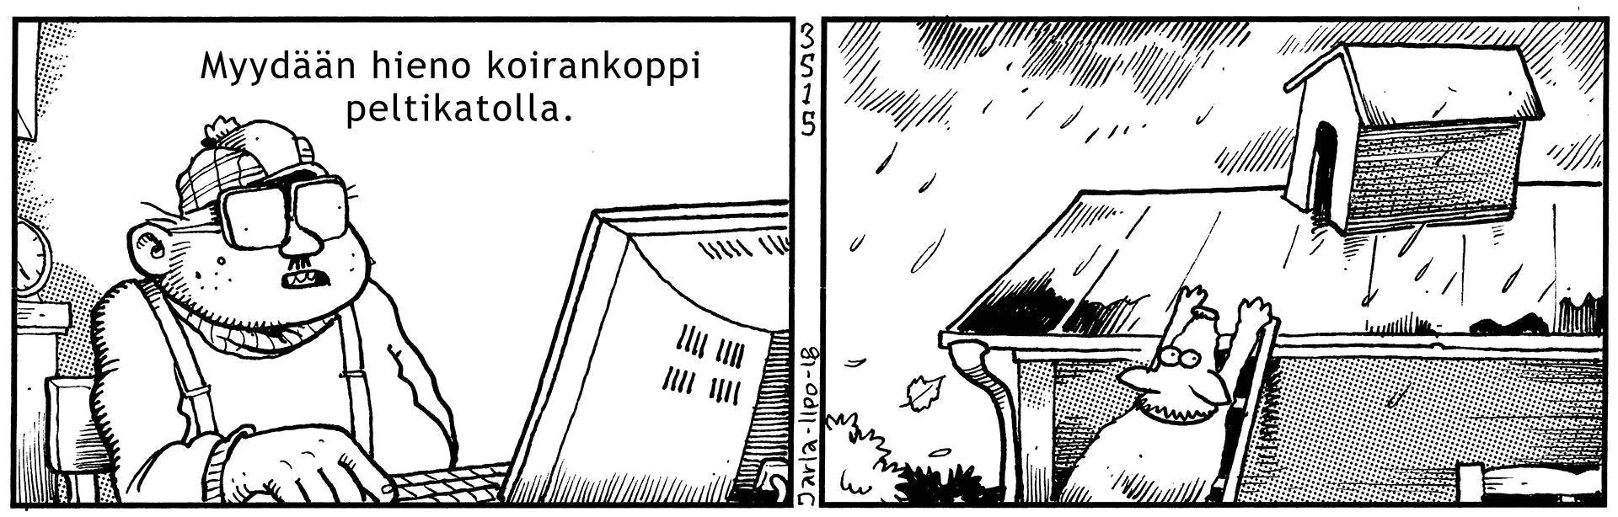
2) Tutkimustieto, havainnot, kuvat, mittaustulokset
https://www.youtube.com/watch?v=IVo0ybF0bV8
OECD:n vuonna 2015 teettämän PISA-tutkimuksen mukaan suomalaisten 15-vuotiaiden luonnontieteiden osaaminen oli OECD-maiden kolmanneksi parasta.
Tutkimusten mukaan nuorten asenteet kannabiksen käyttöä kohtaan ovat löystymässä.

Slide 11
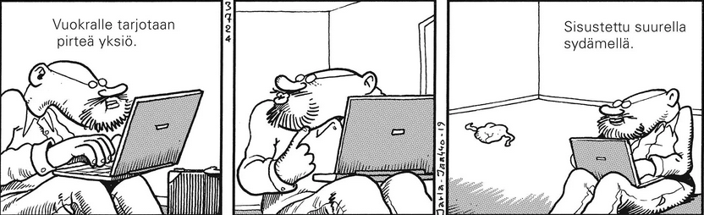
Kaverini kertoi, miten hänelle ei koskaan ole tullut minkäänlaisia sivuoireita marihuanan käytöstä.
Esimerkiksi Revitalizing Supreme -voiteen koekäyttäjillä rypyt ja juonteet vähenivät keskimäärin 31 % viiden viikon käytön aikana.

Slide 12
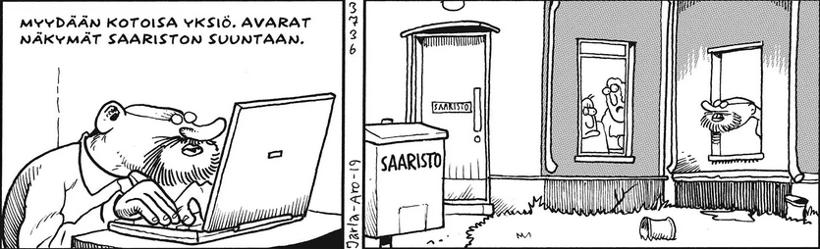
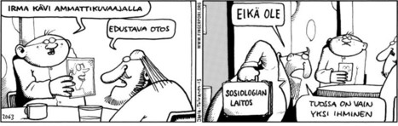
→ Kuka tutkimuksen on tehnyt, onko tekijää mainittu lainkaan, tutkimuksen otos, otoksen valikoituminen, tieteelliset menetelmät?
→ Numerotiedoilla päteminen → illuusio faktatiedosta?
→ Mitä numeroiden ja tilastojen takana?

Slide 13

3) Yleinen mielipide ja yleinen uskomus
Enemmistö suomalaisista vastustaa Nato-jäsenyyttä.
Kukapa meistä ei kaipaisi tuuheampia ja viehättävämpiä silmäripsiä.
Monet miehet suosivat nuoria naisia, vaikka he eivät sitä myöntäisikään. Naiset taas rakastuvat renttuihin – kunhan he ovat komeita.
→ Vetoaa haluumme kuulua ryhmään, joka edustaa ”normaalia” valtaenemmistöä. Heijastaa median välittämää kuvaa maailmasta.
→ stereotyyppiset näkemykset ihmisistä ja ihmisryhmistä, tutkimustiedon puute

Slide 14
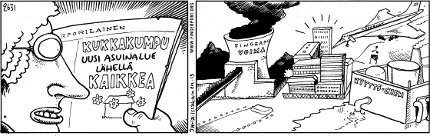
4) Uutuus, ainutkertaisuus, korvaamattomuus: https://www.youtube.com/watch?v=4152a_BaF5o
Täysi lataus 1,5 tunnissa uuden nopean laturin ja tehokkaamman moottorin ansiosta - Volvo Car Group tehostaa sähköautojen kehitystyötä
Ainutlaatuinen BB-voide, joka antaa välittömästi kauniin ihonsävyn samalla kun se taistelee 10 ikääntymisen merkkiä vastaan.
→ Uutuuden itseisarvo ja paremmuus entiseen verrattuna?

Slide 15
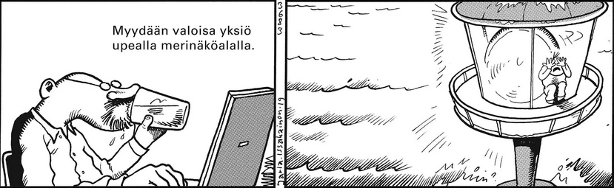
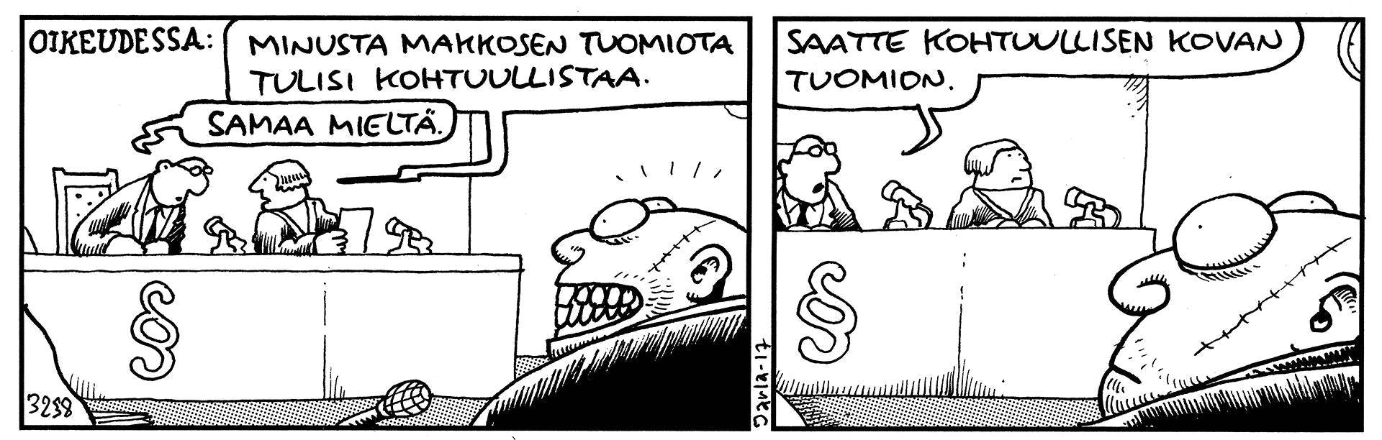
5) Omakohtainen kokemus
Esim. ystävien, tavan ihmisten, julkisuuden henkilöiden vakuuttelut
https://www.youtube.com/watch?v=XM1DJsdJF6o&feature=emb_logo
Syötyäni 30 päivää yleisten ravitsemussuositusten mukaan tunsin oloni väsyneeksi ja voimattomaksi.
- Subjektiivisen kokemuksen yleistettävyys?
- Mielipiteen faktapohjaisuus?

Slide 16
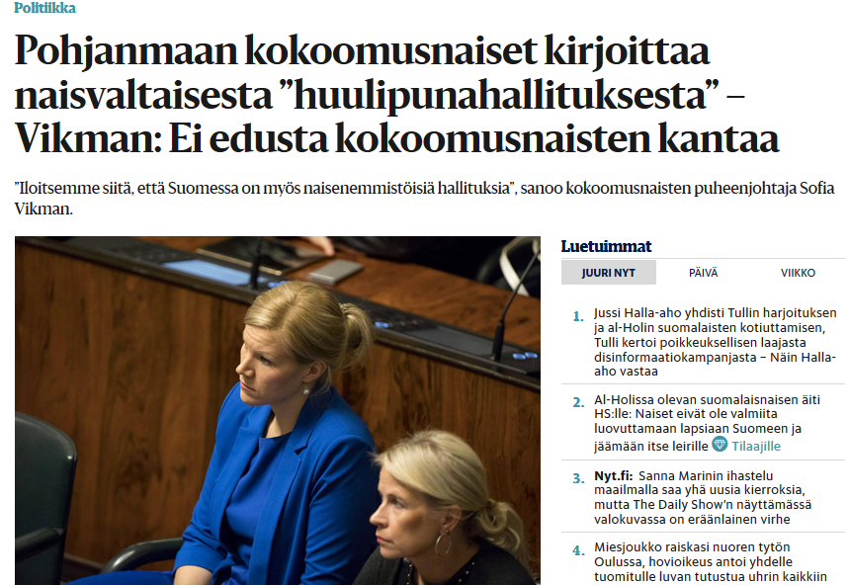
6) Syy-seuraussuhde: mahdollisuudet ja uhkakuvat ”On siirrytty härkälaumasta huulipunahallitukseen, mutta onko sekään se paras vaihtoehto?” ”Meidän huolemme liittyy siihen, että pitää olla molempia sukupuolia. Jos me tästä mennään sataan prosenttia naisia, niin se ei ole hyvä asia.”

Slide 17


-> Onko positiivisen seurauksen takana ainoastaan esim. ko. tuotteen käyttö vai johtuuko muutos muistakin tekijöistä?

Slide 18
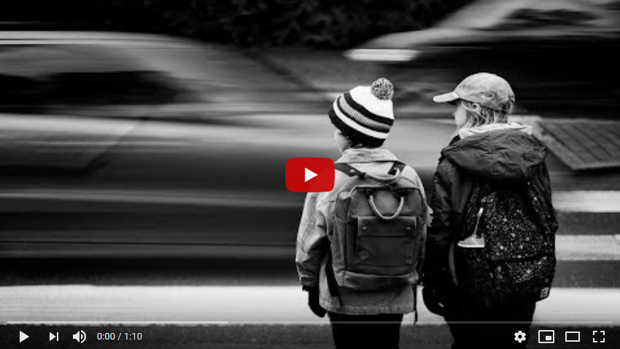
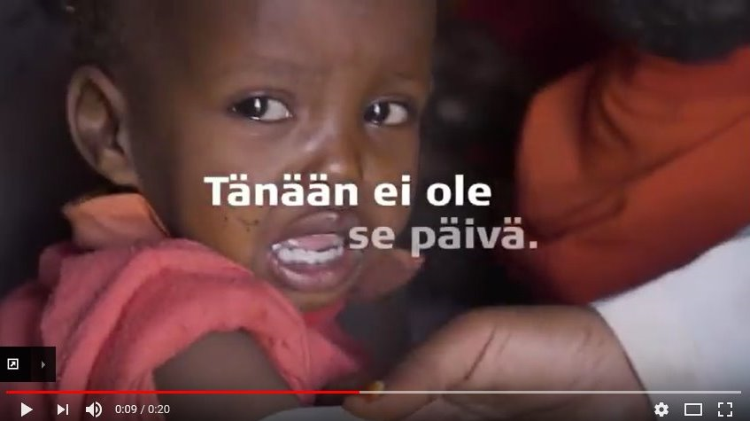
7) Tunteet, tarpeet, toiveet
Miten seuraavassa mainoksessa vedotaan tunteisiin?
https://www.youtube.com/watch?v=KqfPeOtdPxI

Slide 19
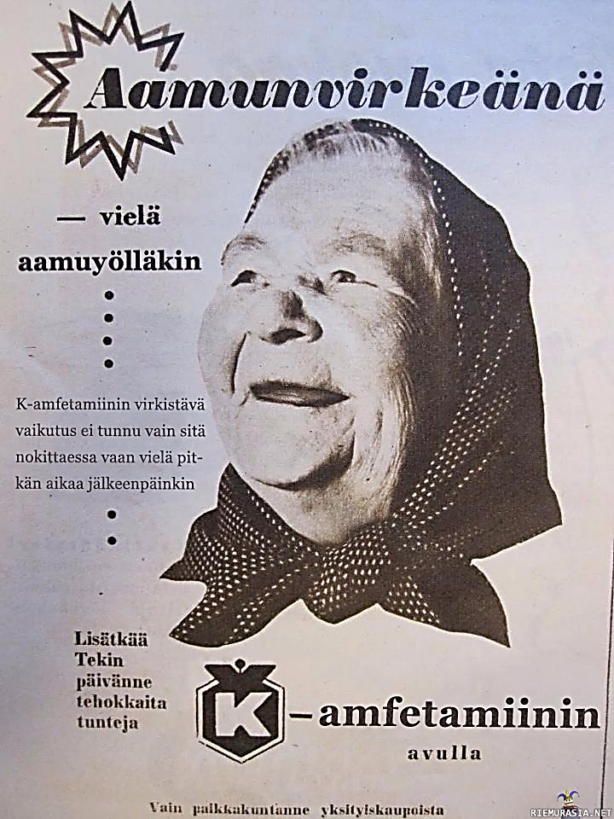
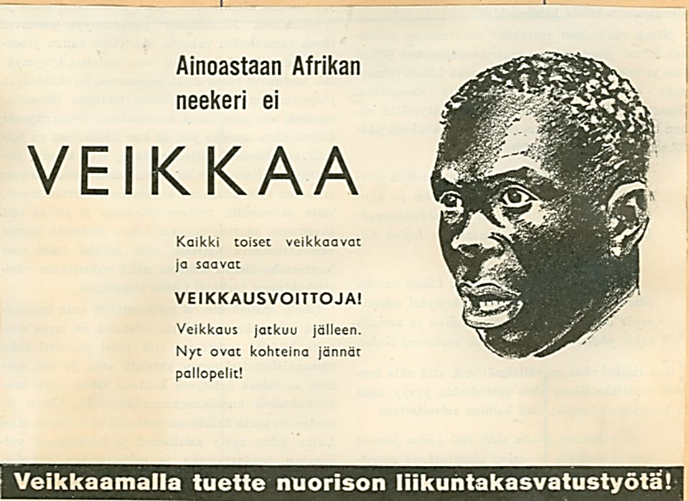
8) Asian erityisyys: edut ja haitat https://www.youtube.com/watch?v=dgAtsutot80

Slide 20
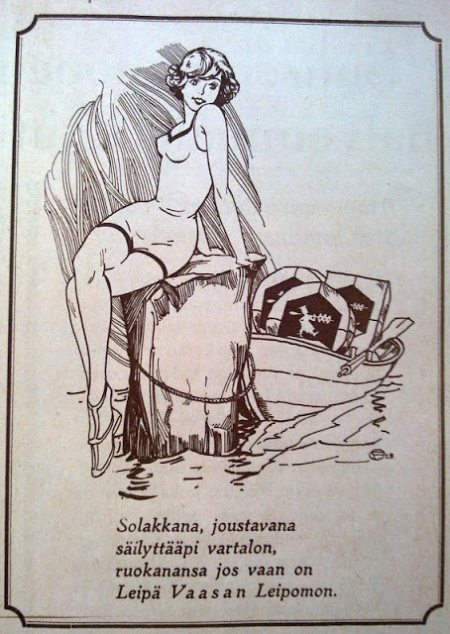
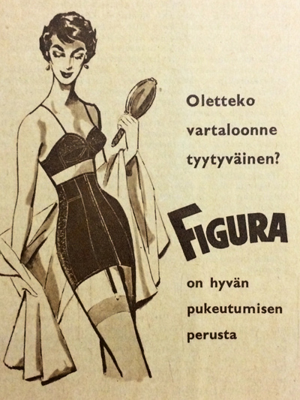

Slide 21
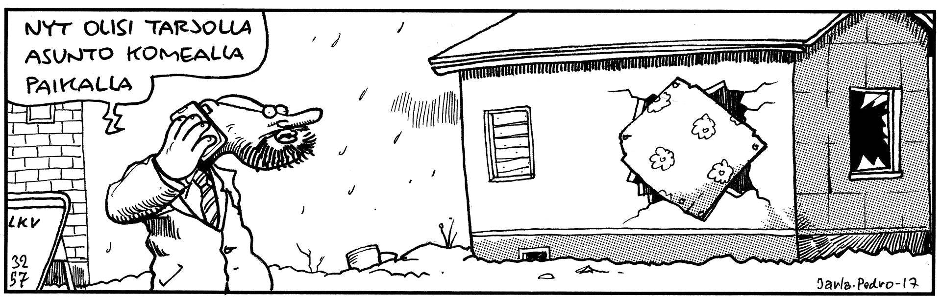
→ Miten realistisesti yritys kuvaa tuotteidensa tai palveluidensa etuja ja haittoja?
Tuodaanko molemmat totuudenmukaisesti esille?
Kenen/minkä ihmisryhmän näkökulmasta hyödyllisyyttä tarkastellaan?
Minkä eturyhmän intressien puolelle asetutaan?
→ Pätevä argumentoija ottaa huomioon myös vastaväitteet eli antiteesit – kenties tekee myönnytyksiä - ja kumoaa niiden pätevyyden.

Slide 22
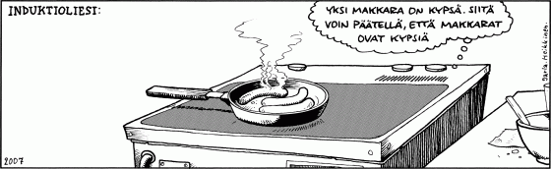
9) Induktiivinen päättely
Deduktiivinen päättely
yksittäisen tapauksen yleistäminen kaikkia koskevaksi
Tiedän erään nuoren miehen, joka on sairastunut skitsofreniaan kannabiksen käytön vuoksi, joten kaikki huumekokeilut sisältävät riskinsä.
Useat tupakan polttoa tarkastelleet tutkimukset ovat osoittaneet, että tupakoinnilla on merkittäviä terveyshaittoja, minkä vuoksi tupakoitsijan elinajanodote on keskimääräistä alhaisempi.

Slide 23
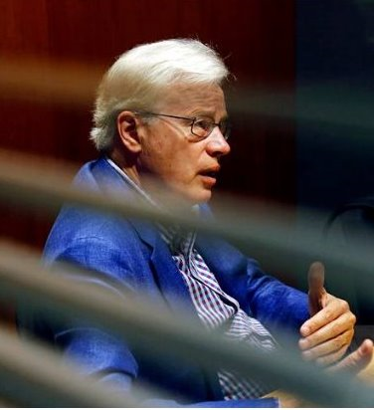
10) Analogia eli vastaava ilmiö
Muutokset kansainvälisessä taloudessa ja etenkin työmarkkinoilla ovat tekniikan kehittymisen takia suuria. Mallia pitäisi Holmströmin mukaan ottaa Ruotsista.
Nokian huippuvuosina 15 vuotta sitten Ruotsin ennustettiin olevan suurissa vaikeuksissa. Kaikessa hiljaisuudessa useat hallitukset Ruotsissa tekivät työmarkkinoilla ja eläkejärjestelmässä Holmströmin mukaan erittäin tärkeitä uudistuksia. Nyt Ruotsi pärjää verraten hyvin.
Ovatko ilmiöt verrattavissa toisiinsa, samankaltaisuus? Vertauksen osuvuus? Pätevätkö samat lainalaisuudet kaikissa oloissa?

Slide 24

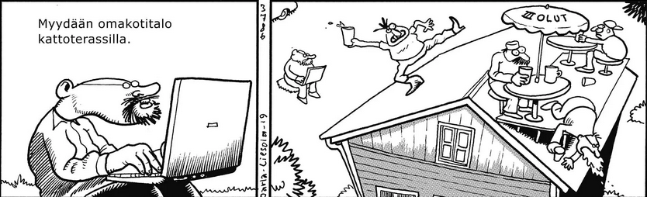
11) Arvot ja moraali
Yleisesti hyväksyttyihin arvoihin vetoaminen
Millaisiin arvoihin ja moraalikäsitykseen nojaudutaan? Ovatko ne yleisesti hyväksyttävissä olevia ja kaikissa olosuhteissa (ajassa ja paikassa; sosiokulttuurisessa kontekstissa) päteviä?
https://www.youtube.com/watch?v=2h-pbOUTF5Y

